Slide 1
Актуальный технологический стек для программистов в России
Костиков Павел Алексеевич
Преподаватель

Slide 2
Ситуация на IT-рынке в России
Многие западные компании, которые работали в IT-секторе,
ушли с рынка и перестали оказывать услуги
(в том числе ранее оплаченные потребителями).
Отечественные компании столкнулись с беспрецедентными
по своему масштабу кибератаками.
Зарубежные компании пытаются спровоцировать выезд российских IT-специалистов за рубеж.
31 января – 01 февраля 2023 года
XXIII международная научно-практическая конференция НОВЫЕ ИНФОРМАЦИОННЫЕ ТЕХНОЛОГИИ В ОБРАЗОВАНИИ
2

Slide 3
Операционные системы
MS Windows может быть заменен
на альтернативные операционные системы
от отечественных разработчиков.
Место под иллюстрацию
31 января – 01 февраля 2023 года
XXIII международная научно-практическая конференция НОВЫЕ ИНФОРМАЦИОННЫЕ ТЕХНОЛОГИИ В ОБРАЗОВАНИИ
3

Slide 4
Приложения для компьютеров
Офисный пакет от компании Microsoft
может быть заменен свободным программным
обеспечением LibreOffice
или отечественным МойОфис.
Место под иллюстрацию
31 января – 01 февраля 2023 года
XXIII международная научно-практическая конференция НОВЫЕ ИНФОРМАЦИОННЫЕ ТЕХНОЛОГИИ В ОБРАЗОВАНИИ
4

Slide 5
Программное обеспечение для моделирования систем
Пакет математического
моделирования Matlab
может быть заменен
свободным программным
обеспечением Scilab
или отечественным
SimInTech.
Место под иллюстрацию
31 января – 01 февраля 2023 года
XXIII международная научно-практическая конференция НОВЫЕ ИНФОРМАЦИОННЫЕ ТЕХНОЛОГИИ В ОБРАЗОВАНИИ
5

Slide 6
Низкоуровневое программирование
Среда разработки
MS Visual Studio
может быть заменена
Visual Studio Code.
Языки разработки
остаются прежними:
С, С++, Rust.
Место под иллюстрацию
31 января – 01 февраля 2023 года
XXIII международная научно-практическая конференция НОВЫЕ ИНФОРМАЦИОННЫЕ ТЕХНОЛОГИИ В ОБРАЗОВАНИИ
6

Slide 7
Высокоуровневое программирование
Среда разработки
MS Visual Studio
может быть заменена
на IDE Eclipse.
Язык разработки C#
может быть изменён
на Java.
Место под иллюстрацию
31 января – 01 февраля 2023 года
XXIII международная научно-практическая конференция НОВЫЕ ИНФОРМАЦИОННЫЕ ТЕХНОЛОГИИ В ОБРАЗОВАНИИ
7

Slide 8
WEB (front-end)
Среда разработки WebStorm
может быть заменена на
Visual Studio Code.
Языки разработки
HTML+CSS+JS, как и
популярные фреймворки
(например React) остаются
и дополняются новой
технологией компании «1С»
– 1С:Предприятие.Элемент.
Место под иллюстрацию
31 января – 01 февраля 2023 года
XXIII международная научно-практическая конференция НОВЫЕ ИНФОРМАЦИОННЫЕ ТЕХНОЛОГИИ В ОБРАЗОВАНИИ
8

Slide 9
WEB (back-end)
Среда разработки
WebStorm
может быть заменена
на Visual Studio Code.
Устаревающий язык
разработки PHP
может быть заменен
на современный
Golang.
Место под иллюстрацию
31 января – 01 февраля 2023 года
XXIII международная научно-практическая конференция НОВЫЕ ИНФОРМАЦИОННЫЕ ТЕХНОЛОГИИ В ОБРАЗОВАНИИ
9

Slide 10
Мобильные приложения (ОС Android)
Среда разработки IntelliJ IDEA
может быть заменена на
Android Studio и IDE Eclipse.
Язык разработки - Kotlin.
Кроссплатформенную
мобильную разработку
можно вести в
1С:Предприятие 8.3. или
в среде RhoMobile Suite на
языках HTML+CSS+JS+React.
Место под иллюстрацию
31 января – 01 февраля 2023 года
XXIII международная научно-практическая конференция НОВЫЕ ИНФОРМАЦИОННЫЕ ТЕХНОЛОГИИ В ОБРАЗОВАНИИ
10

Slide 11
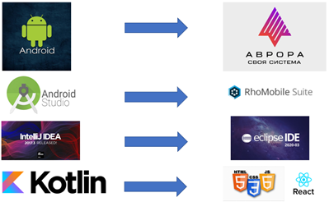
Мобильные приложения (ОС Аврора)
В случае запрета работы
ОС Android в России
необходим переход на
отечественную мобильную
ОС Аврора. Среды разработки
Android Studio и IntelliJ IDEA
могут быть заменены на
RhoMobile Suite и IDE Eclipse.
Язык разработки Kotlin
может быть заменен на языки
HTML+CSS+JS+React.
Место под иллюстрацию
31 января – 01 февраля 2023 года
XXIII международная научно-практическая конференция НОВЫЕ ИНФОРМАЦИОННЫЕ ТЕХНОЛОГИИ В ОБРАЗОВАНИИ
11

Slide 12
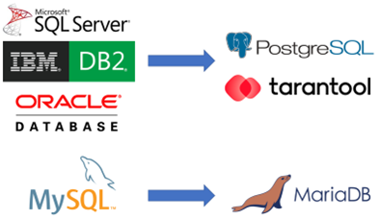
Базы данных
Базы данных от компаний
Microsoft (MS SQL Server),
IBM (IBM DB2) и Oracle
(Oracle Database и MySQL)
могут быть заменены
свободным ПО
(PostgreSQL и MariaDB) или
отечественными разработками
(Tarantul).
Место под иллюстрацию
31 января – 01 февраля 2023 года
XXIII международная научно-практическая конференция НОВЫЕ ИНФОРМАЦИОННЫЕ ТЕХНОЛОГИИ В ОБРАЗОВАНИИ
12

Slide 13
Информационные системы для автоматизации предприятий
Продукты компаний
Microsoft (MS Dynamics ERP),
Oracle (Oracle ERP) и
SAP R/3
могут быть заменены
продуктами компании
«1С» (на платформе
1С:Предприятие 8.3 и
1С-Битрикс).
Место под иллюстрацию
31 января – 01 февраля 2023 года
XXIII международная научно-практическая конференция НОВЫЕ ИНФОРМАЦИОННЫЕ ТЕХНОЛОГИИ В ОБРАЗОВАНИИ
13

Slide 14
Средства автоматизации администрирования информационных систем
На ОС Linux сохраняет работоспособность
инструмент Bash. Для редактирования скриптов можно использовать
Visual Studio Code. Продукт
Microsoft (PowerShell) может
быть заменен
кроссплатформенным
инструментом
1С:Исполнитель. Для
редактирования скриптов
можно использовать 1С:EDT.
Место под иллюстрацию
31 января – 01 февраля 2023 года
XXIII международная научно-практическая конференция НОВЫЕ ИНФОРМАЦИОННЫЕ ТЕХНОЛОГИИ В ОБРАЗОВАНИИ
14

Slide 15
Искусственный интеллект
Для разработки приложений
искусственного интеллекта
используются свободные
библиотеки, поэтому
никаких последствий
для этой области
санкции не несут.
Место под иллюстрацию
31 января – 01 февраля 2023 года
XXIII международная научно-практическая конференция НОВЫЕ ИНФОРМАЦИОННЫЕ ТЕХНОЛОГИИ В ОБРАЗОВАНИИ
15

Slide 16
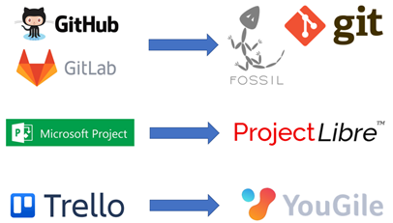
Средства организации разработки
Для групповой разработки можно использовать
свободное ПО GIT и Fossil для
развертывания репозиториев
российских компаний.
Управление проектом можно
вести с помощью свободного
ПО ProjectLibre. Поддержка
работы команды разработчиков
возможна с помощью
отечественного сервиса YouGile.
Место под иллюстрацию
31 января – 01 февраля 2023 года
XXIII международная научно-практическая конференция НОВЫЕ ИНФОРМАЦИОННЫЕ ТЕХНОЛОГИИ В ОБРАЗОВАНИИ
16

Slide 17
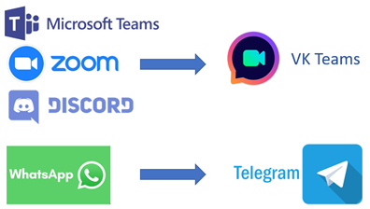
Мессенджеры и корпоративные мессенджеры
Зарубежные средства
видеообщения и коммуникации
(MS Teams, Zoom, Discord,
WhatsApp) могут быть
Заменены отечественным
VK Teams и Telegram.
Место под иллюстрацию
31 января – 01 февраля 2023 года
XXIII международная научно-практическая конференция НОВЫЕ ИНФОРМАЦИОННЫЕ ТЕХНОЛОГИИ В ОБРАЗОВАНИИ
17

Slide 18
Выводы
Россия имеет все необходимые компетенции, чтобы в дальнейшем полностью поддерживать высокотехнологичное функционирование и цифровизацию экономики. Необходимо отказаться от использования неподдерживаемых технологий западных компаний и вместо них применять либо продукты от отечественных компаний, либо открытое программное обеспечение, распространение которого не может быть запрещено.
31 января – 01 февраля 2023 года
XXIII международная научно-практическая конференция НОВЫЕ ИНФОРМАЦИОННЫЕ ТЕХНОЛОГИИ В ОБРАЗОВАНИИ
18

Slide 19
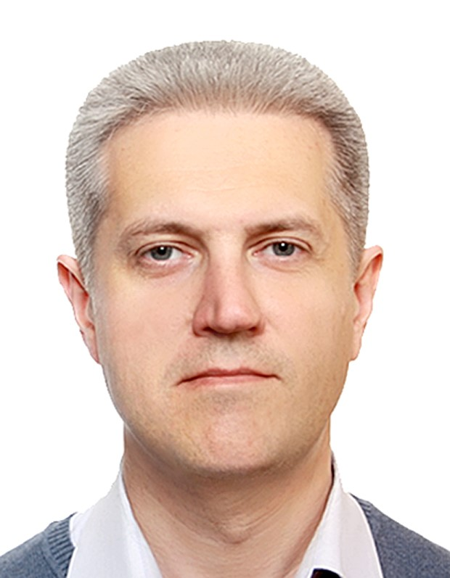
Контакты
Костиков Павел Алексеевич
kostikov_pavel@mail.ru
31 января – 01 февраля 2023 года
XXIII международная научно-практическая конференция НОВЫЕ ИНФОРМАЦИОННЫЕ ТЕХНОЛОГИИ В ОБРАЗОВАНИИ
19

Slide 20
СПАСИБО ЗА ВНИМАНИЕ!
Notes:
20

